Slide 1
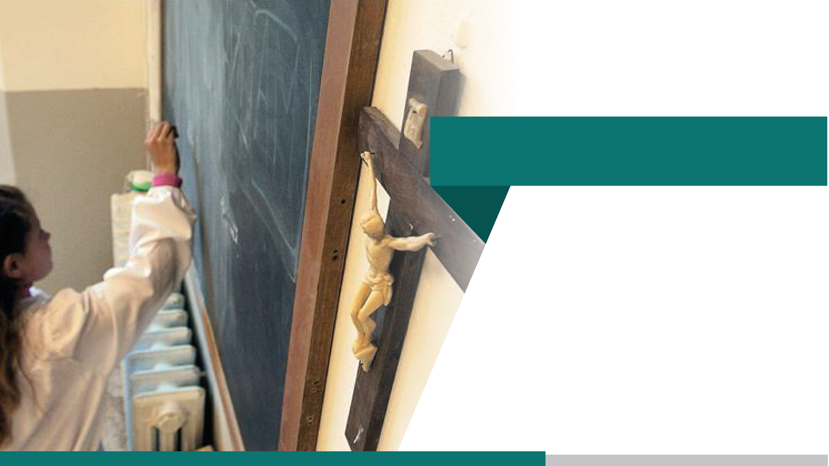
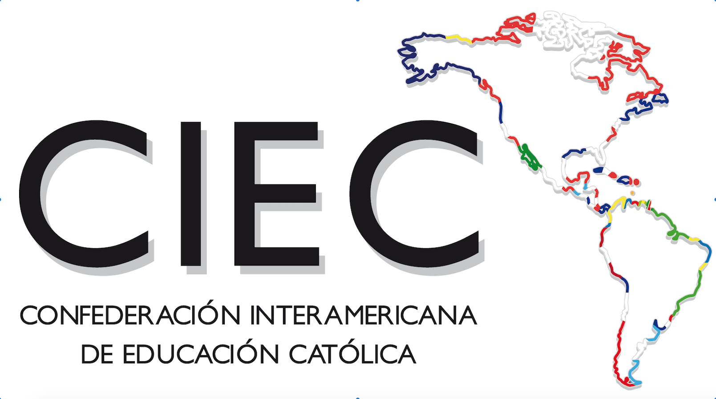
CONCLUSIONES
CONGRESO MUNDIAL
E INTERAMERICANO
DE EDUCACIÓN
CATÓLICA

Slide 2
CONGRESO MUNDIAL DE EDUCACIÓN CATÓLICA – ROMA 2015
CONCLUSIONES
EDUCAR HOY Y MAÑANA. UNA PASIÓN QUE SE RENUEVA

Slide 3
CONGRESO MUNDIAL DE EDUCACIÓN CATÓLICA – ROMA 2015
CONCLUSIONES
El Congreso Mundial de Educación Católica desarrollado en Roma del 18 al 21 de noviembre de 2015, presentó las siguientes conclusiones por el Padre Pedro Aguado, Sch. P:
Identidad y misión
Los sujetos que interactúan en la educación católica
La formación de los formadores
Los grandes desafíos.

Slide 4
CONGRESO MUNDIAL DE EDUCACIÓN CATÓLICA – ROMA 2015
CONCLUSIONES
I. IDENTIDAD Y MISIÓN
La misión expresa la identidad, y ésta garantiza la misión.
Existe un vínculo estrecho entre identidad y misión de nuestras instituciones educativas. Un vínculo que se fundamente en el sentido mismo de la educación católica.
La misión educativa brota de la identidad.

Slide 5
CONGRESO MUNDIAL DE EDUCACIÓN CATÓLICA – ROMA 2015
CONCLUSIONES
I. IDENTIDAD Y MISIÓN
Las instituciones católicas están llamadas hoy a reflexionar sobre el papel decisivo que la educación católica puede desempeñar en el contexto de la evangelización y sobre su corresponsabilidad eclesial en esta tarea.

Slide 6
CONGRESO MUNDIAL DE EDUCACIÓN CATÓLICA – ROMA 2015
CONCLUSIONES
I. IDENTIDAD Y MISIÓN
Las escuelas y universidades católicas están llamadas a asumir actitudes pro-activas para reafirmar el valor de la persona humana, superando la indiscutible exaltación del provecho y utilidad como medida de todas las opciones, de la eficiencia, de la competitividad individualista y del éxito a toda costa.

Slide 7
CONGRESO MUNDIAL DE EDUCACIÓN CATÓLICA – ROMA 2015
CONCLUSIONES
I. IDENTIDAD Y MISIÓN
La identidad exige un proceso de identificación, y la misión necesita ser vivida de modo apasionado.

Slide 8
CONGRESO MUNDIAL DE EDUCACIÓN CATÓLICA – ROMA 2015
CONCLUSIONES
II. LOS SUJETOS QUE INTERACTÚAN
Gravissimun educationes “ el elemento carácterístico de una institución educativa católica es crear un ambiente comunitario escolástico, animado por el espíritu evangélico de libertad y de caridad”.

Slide 9
CONGRESO MUNDIAL DE EDUCACIÓN CATÓLICA – ROMA 2015
CONCLUSIONES
II. LOS SUJETOS QUE INTERACTÚAN
Podemos afirmar con claridad algunas convicciones:
Todos somos llamados a creer en la Educación Católica, en lo que somos llamados a aportar.
Todos los sujetos que participan en la EC son llamados a crear, sostener y desarrollar la comunidad cristiana en la escuela.
Desde esta perspectiva podemos trabajar por la sostenibilidad integral de la Educación Católica.

Slide 10
CONGRESO MUNDIAL DE EDUCACIÓN CATÓLICA – ROMA 2015
CONCLUSIONES
II. LOS SUJETOS QUE INTERACTÚAN
Los rasgos esenciales que actúan en la Escuela Católica, los resumimos en:
Comunidades profesionales.
Comunidades educativas.
Comunidades de evangelización.
El congreso urge a trabajar para incrementar el protagonismo y la participación de los diferentes miembros de la comunidad educativa.

Slide 11
CONGRESO MUNDIAL DE EDUCACIÓN CATÓLICA – ROMA 2015
CONCLUSIONES
III. LA FORMACIÓN DE FORMADORES
La construcción de la comunidad educativa y, con ella, la eficaz reafirmación de la identidad y de la misión específica de la Escuela para por la formación de docentes.

Slide 12
CONGRESO MUNDIAL DE EDUCACIÓN CATÓLICA – ROMA 2015
CONCLUSIONES
III. LA FORMACIÓN DE FORMADORES
La Escuela Católica requiere de docentes dotados no sólo de la necesaria competencia profesional que exige autonomía, capacidad de hacer proyectos y evaluarlos, capacidad de relación, creatividad, abertura a lo nuevo, interés sincero por la investigación y la experimentación, sino que además sean consciente de su papel como educadores.

Slide 13
CONGRESO MUNDIAL DE EDUCACIÓN CATÓLICA – ROMA 2015
CONCLUSIONES
III. LA FORMACIÓN DE FORMADORES
Es necesaria, pues, una formación que no sólo afiance las competencias profesionales, sino que sobre todo «haga hincapié en la dimensión vocacional de la profesión docente», favoreciendo «la madurez de una mentalidad inspirada en las valores evangélicos», según los rasgos «específicos de la espiritualidad y de la misión del Instituto».

Slide 14
CONGRESO MUNDIAL DE EDUCACIÓN CATÓLICA – ROMA 2015
CONCLUSIONES
IV. LOS GRANDES DESAFÍOS
Promover un recorrido de educación integral de los jóvenes, confiando su cuidado y guía a una comunidad educativa de evangelización, donde se exprese de manera viva y vital la identidad de la institución educativa.

Slide 15
CONGRESO MUNDIAL DE EDUCACIÓN CATÓLICA – ROMA 2015
CONCLUSIONES
IV. LOS GRANDES DESAFÍOS
El desafío de la educación integral.
El desafío de la formación y la fe.
El desafío de las periferias, de los pobres y de las nuevas pobrezas.
Papa Francisco – Mensaje en Roma

Slide 16
CONGRESO MUNDIAL DE EDUCACIÓN CATÓLICA – ROMA 2015
CONCLUSIONES
CONCLUSIÓN
“La educación es una gran obra en construcción, en la que la Iglesia desde siempre está presente con instituciones y proyectos propios. Hoy hay que incentivar ulteriormente este compromiso en todos los niveles y renovar la tarea de todos los sujetos que actúan en ella desde la perspectiva de la nueva evangelización”.

Slide 17
24º CONGRESO INTERAMERICANO DE EDUCACIÓN CATÓLICA– BRASIL 2016
CONCLUSIONES
Tema: La Escuela Católica en el siglo XXI
Mensaje del Papa Francisco

Slide 18
24º CONGRESO INTERAMERICANO DE EDUCACIÓN CATÓLICA– BRASIL 2016
CONCLUSIONES
El Padre Alberto Bustamante, sistematizó en ocho títulos las conclusiones del congreso:
PRIMERA CONCLUSIÓN: LA BELLEZA DE UN ROSTRO
Todos los rostros de la variopinta realidad latinoamericana deben encontrarse y tener su acogida en la escuela católica, particularmente los rostros que nos duelen.

Slide 19
24º CONGRESO INTERAMERICANO DE EDUCACIÓN CATÓLICA– BRASIL 2016
CONCLUSIONES
SEGUNDA CONCLUSIÓN: AL RESCATE DEL MAGISTERIO DEL PAPA FRANCISCO
¿Qué significa para la escuela “romper los esquemas aburridos en los cuales pretendemos encerrar a Jesucristo”?(EG11) ¿Qué tenemos que renovar para primeriar, renovarnos, acompañar, fructificar y festejar? (EG 24)¿Qué debemos cultivar para no tener “permanente cara de funeral”? (EG 10) ¿Somos una escuela “en salida, con las puertas abiertas”? (EG 46)
Creo que la gran pregunta que nos llevamos es: ¿Qué piensa hacer la escuela católica con el don del Papa Francisco?

Slide 20
24º CONGRESO INTERAMERICANO DE EDUCACIÓN CATÓLICA– BRASIL 2016
CONCLUSIONES
TERCERA CONCLUSIÓN: LECTURA DE LOS SIGNOS DE LOS TIEMPOS
Tenemos el deber de leer los signos de los tiempos, los referentes culturales, el deber de leer la diversa América, para no terminar hablándole a un hombre que no existe con un lenguaje que no entiende ya que el hombre es y será siempre, el camino de la Iglesia.

Slide 21
24º CONGRESO INTERAMERICANO DE EDUCACIÓN CATÓLICA– BRASIL 2016
CONCLUSIONES
CUARTA CONCLUSION: IMPACIENTE CONVERSIÓN, RENOVACIÓN Y REINVENCIÓN
El Papa Francisco nos lo ha planteado con claridad: “no se pueden dejar las cosas como están” es necesario “entrar en un proceso decidido de discernimiento, purificación y reforma” (EG30), “para que las costumbres, los estilos, los horarios, el lenguaje y toda estructura eclesial se convierta en un cauce adecuado para la evangelización del mundo actual más que para la auto preservación” (EG 27).
¿Qué vamos a hacer en nuestras escuelas ante esto? ¿Cuestionamos nuestras prácticas pedagógicas, institucionales, administrativas, pastorales?

Slide 22
24º CONGRESO INTERAMERICANO DE EDUCACIÓN CATÓLICA– BRASIL 2016
CONCLUSIONES
QUINTA CONCLUSIÓN: SALIDA RIESGOSA ANTES QUE ENCIERRO PATOLÓGICO
Ser una escuela en salida. Debemos atrevernos a correr los riesgos que supone salir al encuentro de los nuevos desafíos que nos plantea el hombre de nuestro tiempo. “Una Iglesia que no sale, a la corta o a la larga, se enferma en la atmósfera viciada de su encierro. Es verdad también que a una Iglesia que sale le puede pasar lo que a cualquier persona que sale a la calle: tener un accidente. Ante esta alternativa, les quiero decir francamente que prefiero mil veces una Iglesia accidentada que una Iglesia enferma.

Slide 23
24º CONGRESO INTERAMERICANO DE EDUCACIÓN CATÓLICA– BRASIL 2016
CONCLUSIONES
SEXTA CONCLUSIÓN: ESPIRITUALIDAD DE LA COMUNIÓN, CULTURA DEL ENCUENTRO Y DEL TRABAJO COLABORATIVO
Debemos entrar en relación y diálogo para poder ser “casa y escuela de la comunión” “hogar común de la educación católica”,en el que podamos soñar juntos, rezar juntos, anhelar juntos, sufrir juntos, buscar juntos, caminar juntos, imaginar juntos, construir juntos, esperanzarnos juntos.

Slide 24
24º CONGRESO INTERAMERICANO DE EDUCACIÓN CATÓLICA– BRASIL 2016
CONCLUSIONES
SEPTIMA CONCLUSIÓN. FORMACION PERMANENTE
Sin educadores formados profesional, pedagógica, pastoral y espiritualmente es imposible la renovación y una escuela de calidad que esté a la altura de los requerimientos de esta compleja época.
La mayor amenaza para la Escuela Católica puede ser nosotros mismos.

Slide 25
24º CONGRESO INTERAMERICANO DE EDUCACIÓN CATÓLICA– BRASIL 2016
CONCLUSIONES
OCTAVA CONCLUSIÓN: HOSPITAL DE CAMPAÑA
Hace referencia a una escuela católica nómada, en salida, no instalada en sus esclerosis institucionales, profética que esperanza y cura heridas en las periferias.
Los hospitales de campaña no están en el centro, están en las márgenes, el hospital de campaña va a la gente no espera que la gente venga a el.

Slide 26
24º CONGRESO INTERAMERICANO DE EDUCACIÓN CATÓLICA– BRASIL 2016
CONCLUSIONES
Una escuela católica que evangeliza es una escuela que humaniza, abierta a todos, no transmisora de un doctrinarismo abstracto sin rostros humanos a los que cuidar y de un eticismo disciplinario sin bondad que impide el caminar y la superación y que oprime con la frialdad de las normas.

Slide 27
24º CONGRESO INTERAMERICANO DE EDUCACIÓN CATÓLICA– BRASIL 2016
BIBLIOGRAFÍA – PARA PROFUNDIZAR
Padre Pedro Aguado, Sch. P. Síntesis conclusiva del Congreso Internacional de Educación Católica. 21 de noviembre de 2015.
Padre Alberto Bustamante. Conclusiones del 24º Congreso Interamericano de Educación Católica. 15 de enero de 2016.

